Slide 1

TRƯỜNG TIỂU HỌC QUANG TRUNG
MÔN: MĨ THUẬT
LỚP: 5
CHỦ ĐỀ 6: CẢNH SẮC QUÊ HƯƠNG (TIẾT 2)
GIÁO VIÊN: NGUYỄN THỊ NGỌC ANH

Slide 2

KHỞI ĐỘNG

Slide 3
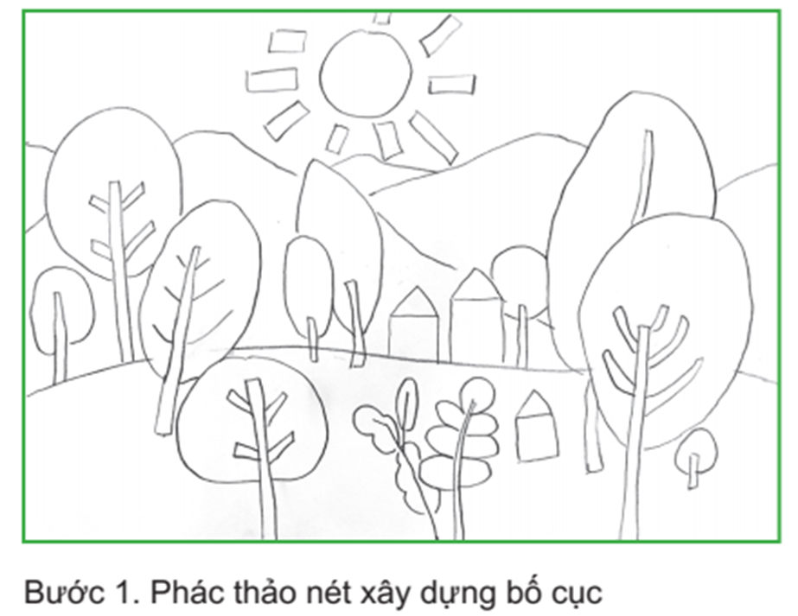
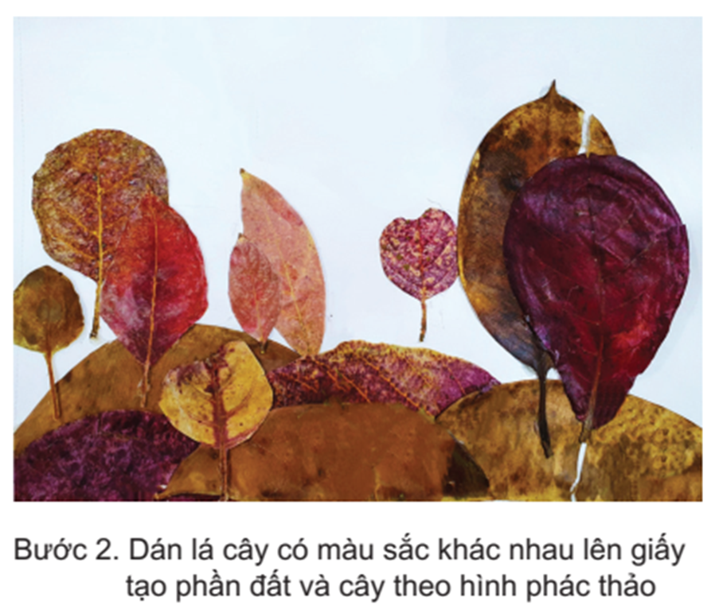

Slide 4
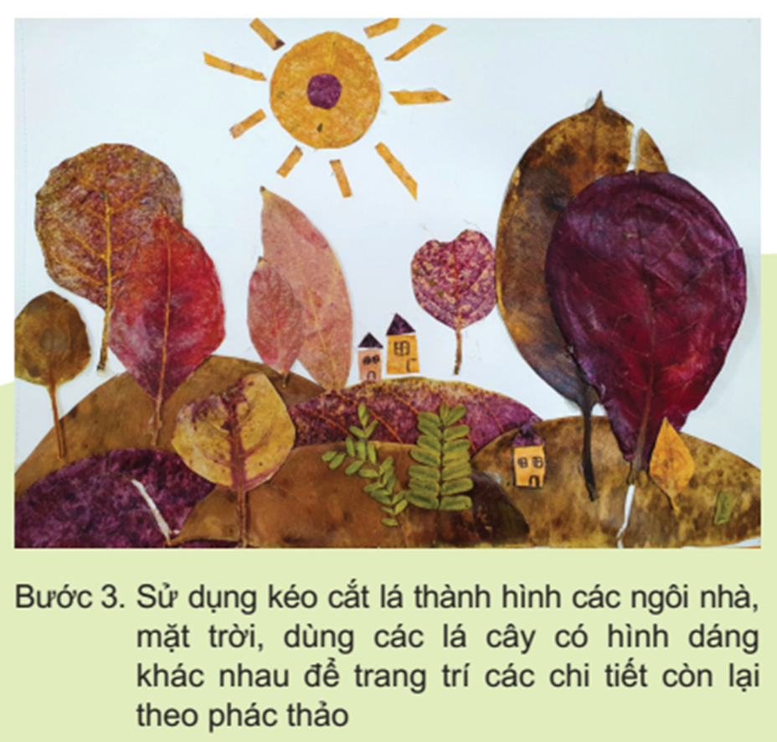
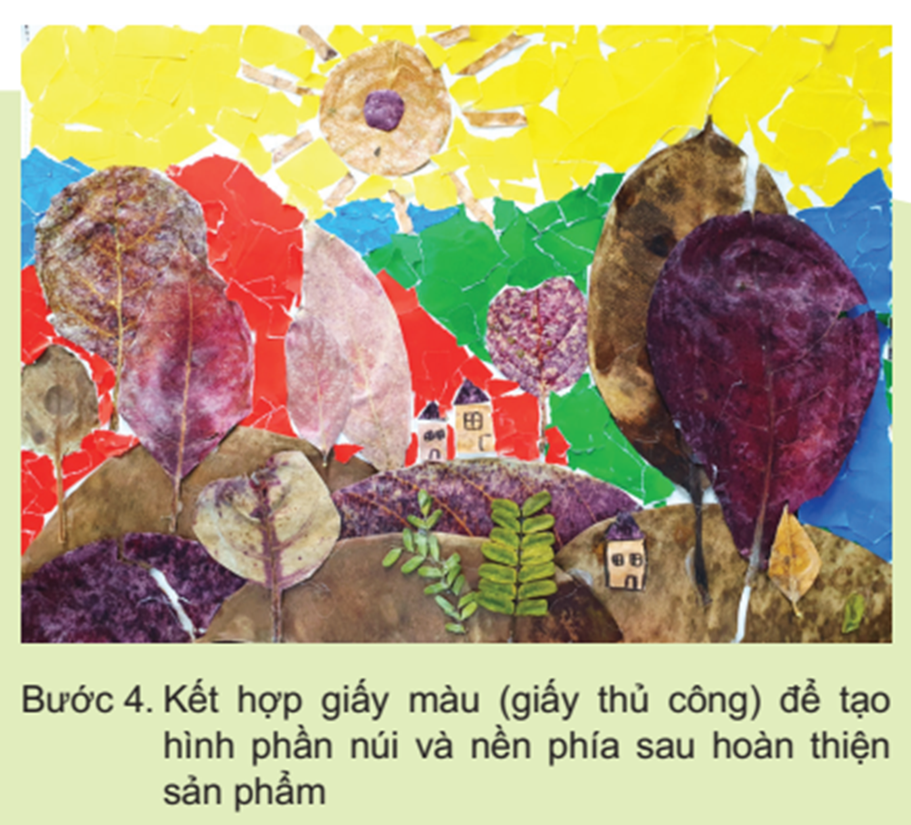

Slide 5
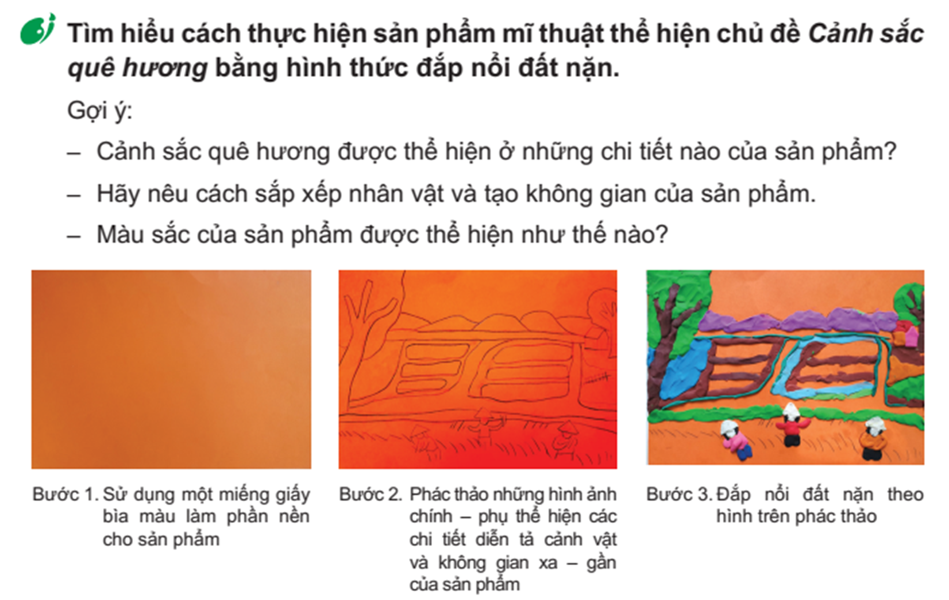

Slide 6
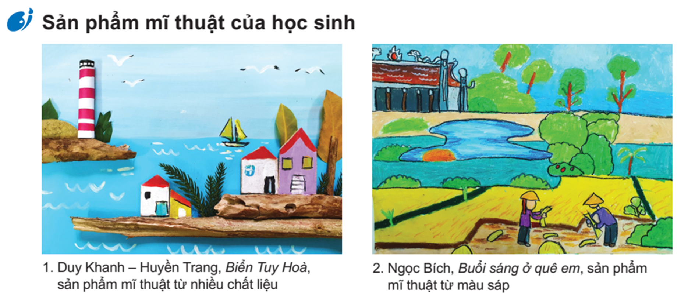

Slide 7

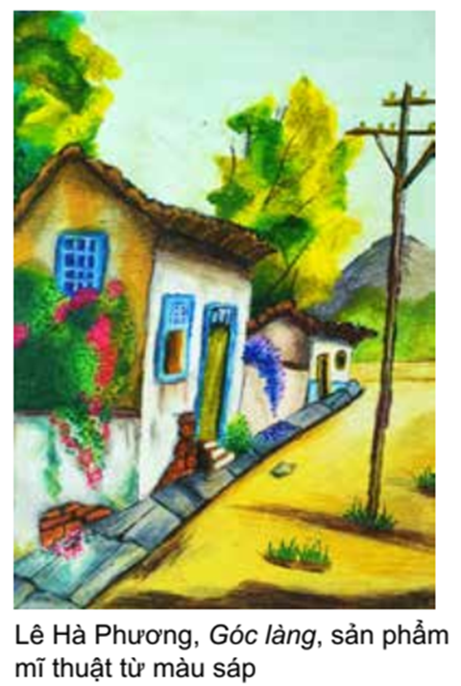

Slide 8
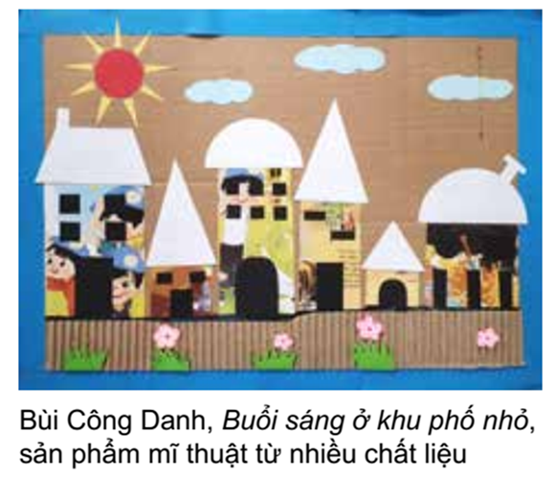

Slide 9
THỰC HÀNH
Thể hiện sản phẩm về chủ đề: Cảnh sắc quê hương,
bằng hình thức em yêu thích.

